Slide 1
Ανάλυση Βιολογικών Υγρών & Εκκριμάτων (Ε)
Ανοικτά Ακαδημαϊκά Μαθήματα στο ΤΕΙ Αθήνας
Ενότητα 7: Ο προσδιορισμός της συγκέντρωσης και του αριθμού των σπερματοζωαρίων
Πέτρος Καρκαλούσος
Τμήμα Ιατρικών Εργαστηρίων
Το περιεχόμενο του μαθήματος διατίθεται με άδεια Creative Commons εκτός και αν αναφέρεται διαφορετικά | Το έργο υλοποιείται στο πλαίσιο του Επιχειρησιακού Προγράμματος «Εκπαίδευση και Δια Βίου Μάθηση» και συγχρηματοδοτείται από την Ευρωπαϊκή Ένωση (Ευρωπαϊκό Κοινωνικό Ταμείο) και από εθνικούς πόρους.

Slide 2
Προσδιορισμός αριθμού σπερματοζωαρίων (1 από 7)
Μετράμε σε μικροσκόπιο αντίθετης φάσης τον αριθμό των σπερματοζωαρίων τεσσάρων οπτικών πεδίων.
Από τον μέσο όρο των οπτικών πεδίων προσδιορίζουμε τι αραίωση θα κάνουμε στο νωπό ρευστοποιημένο δείγμα.
Αριθμός σπερματοζωαρίων από 4 οπτικά πεδία | Αραίωση | Δείγμα (μL) | Διάλυμα φορμαλδεΰδης – όξινου ανθρακικού νατρίου
Μέθοδος Swim-up | 1 : 1 (1 + 1) | 100 | 100
< 15 | 1 : 5 (1 + 4) | 100 | 400
15 – 40 | 1 : 10 (1 + 9) | 50 | 450
40 – 200 | 1 : 20 (1 + 19) | 50 | 950
> 200 | 1 : 50 (1 + 49) | 50 | 2450

Slide 3
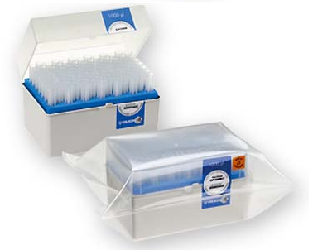
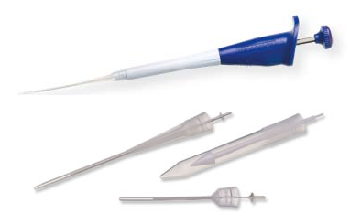
Προσδιορισμός αριθμού σπερματοζωαρίων (2 από 7)
Κάνουμε την προηγούμενη αραίωση με σιφώνιο θετικής αναρρόφησης.

Slide 4
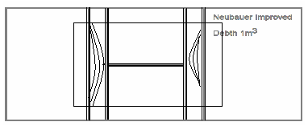
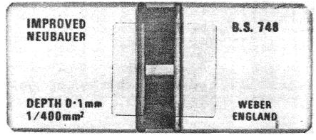
Προσδιορισμός αριθμού σπερματοζωαρίων (3 από 7)
Τοποθετούμε πάνω σε πλάκα Neubauer μία ειδική καλυπτρίδα για πλάκα Neubauer. Βρέχουμε ελαφρά τα δύο πλαϊνά αυλάκια της πλάκας Neubauer και τρίβουμε την καλυπτρίδα πάνω σε αυτά μέχρι να κολλήσει σταθερά.
Η συγκόλληση της καλυπτρίδας επιβεβαιώνεται από τους δακτυλίους Newton που εμφανίζονται στο πλάι.

Slide 5
Προσδιορισμός αριθμού σπερματοζωαρίων (4 από 7)
To αραιωμένο δείγμα αναδεύεται καλά σε vortex για 15 δευτερόλεπτα. Η τοποθέτηση του αραιωμένου δείγματος πάνω στην πλάκα Neubauer γίνεται με πιπέτα των 10 μL. Το γέμισμα γίνεται προσεκτικά για να μην ξεχειλίσει ο χώρος της πλάκας.
Στη συνέχεια το δείγμα τοποθετείται σε υγρό θάλαμο για 15 λεπτά (τρυβλίο με βρεγμένο χαρτί) προκειμένου τα σπερματοζωάρια να καθιζήσουν στον πυθμένα της πλάκας Neubauer.

Slide 6
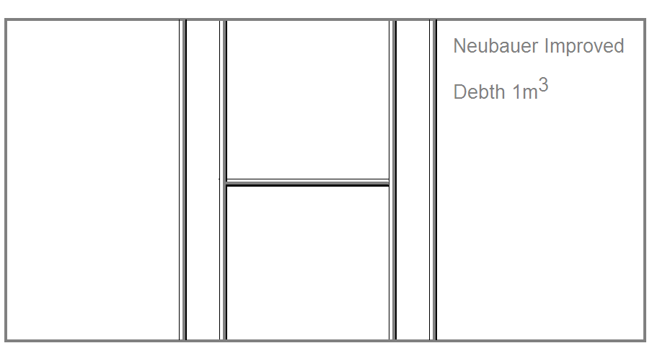
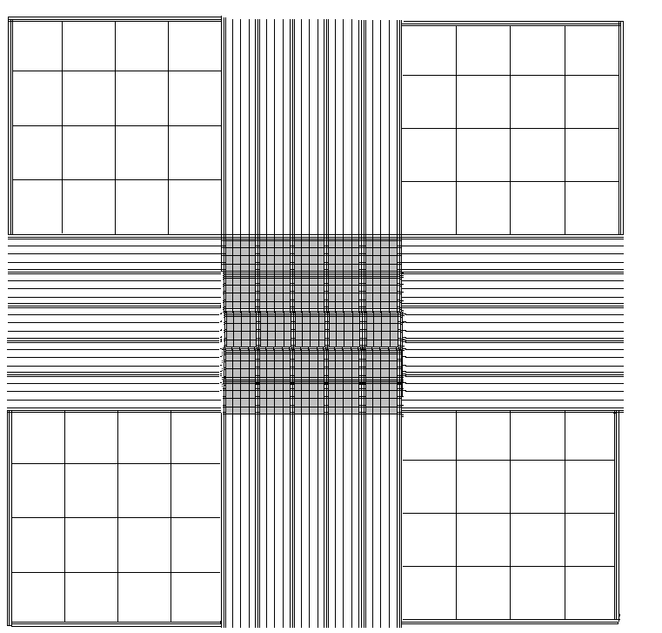
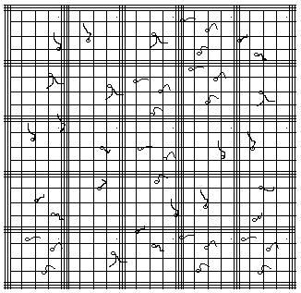
Προσδιορισμός αριθμού σπερματοζωαρίων (5 από 7)
7. Πρώτα μετράμε τον αριθμό των σπερματοζωαρίων στο άνω αριστερό τετράγωνο.

Slide 7
Προσδιορισμός αριθμού σπερματοζωαρίων (6 από 7)
Ανάλογα με τον αριθμό των σπερματοζωαρίων στο επάνω αριστερό τετράγωνο αποφασίζουμε πόσα τετράγωνα της πλάκας Neubauer θα χρησιμοποιήσουμε για την μέτρηση σύμφωνα με τον παρακάτω πίνακα.
Σπερμ/ρια στο επάνω αριστερό τετράγωνο | Τετράγωνα
< 10 | 25
10 – 40 | 10
> 40 | 5 (4 ακριανά και κεντρικό)
Μετρώνται οι κεφαλές των σπερματοζωαρίων των οποίων οι κεφαλές περιλαμβάνονται στις τριπλές γραμμές που βρίσκονται αριστερά ή πάνω.
Αντίθετα αποκλείονται τα σπερματοζωάρια που βρίσκονται στις δεξιές και κάτω τριπλές γραμμές.
Μετρώνται μόνο τα σπερματοζωάρια που έχουν κεφαλή και ουρά ή μόνο κεφαλή. Απομονωμένες ουρές κεφαλές δεν μετρώνται.

Slide 8
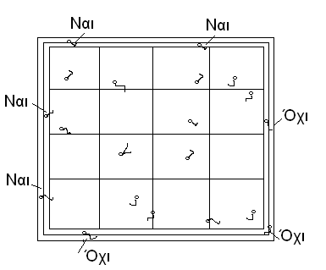
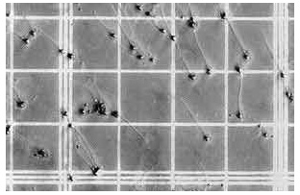
Προσδιορισμός αριθμού σπερματοζωαρίων (7 από 7)
Μετρώνται σπερματοζωάρια και στις δύο θέσεις της πλάκας Neubauer.
Προσθέτουμε τον αριθμό των σπερματοζωαρίων στα τετράγωνα και των δύο θέσεων της Neubauer.
O αριθμός αυτός διαιρείται με ένα συντελεστή ο οποίος καθορίζεται από την αραίωση και τον αριθμό των τετραγώνων που επιλέχθηκαν.

Slide 9
Πίνακας συντελεστών για υπολογισμό αριθμού σπερματοζωαρίων
Π.χ. έστω ότι κάναμε αραίωση 1/10.
μετρήσαμε 10 τετράγωνα σε κάθε θέση της πλάκας Neubauer
τα σπερματοζωάρια ήταν 56 και 65 αντίστοιχα σε κάθε θέση.
Αραίωση | Αριθμός τετραγώνων που μετρήθηκαν
 | 25 | 10 | 5
1 / 2 | 100 | 40 | 20
1 / 5 | 40 | 16 | 8
1 / 10 | 20 | 8 | 4
1 / 20 | 10 | 4 | 2
1 / 50 | 4 | 1,6 | 0,8
Το άθροισμα είναι 56 + 65 = 121
Ο συντελεστής αραίωσης είναι 121 / 8 = 15
Πολλαπλασιάζουμε επί 1.000.000 και βρίσκουμε συγκέντρωση:
15.000.000 σπερματοζωάρια / ml
Αν ο όγκος είναι 2,5 ml τότε ο συνολικός αριθμός είναι:
2,5 x 15.000.000 = 37.500.000 / εκσπερμάτιση

Slide 10
Τέλος Ενότητας

Slide 11
Σημειώματα

Slide 12
Σημείωμα Αναφοράς
Copyright Τεχνολογικό Εκπαιδευτικό Ίδρυμα Αθήνας, Πέτρος Καρκαλούσος 2014. Πέτρος Καρκαλούσος. «Ανάλυση Βιολογικών Υγρών & Εκκριμάτων (Ε). Ενότητα 7: Ο προσδιορισμός της συγκέντρωσης και του αριθμού των σπερματοζωαρίων». Έκδοση: 1.0. Αθήνα 2015. Διαθέσιμο από τη δικτυακή διεύθυνση: ocp.teiath.gr.

Slide 13
Σημείωμα Αδειοδότησης
Το παρόν υλικό διατίθεται με τους όρους της άδειας χρήσης Creative Commons Αναφορά, Μη Εμπορική Χρήση Παρόμοια Διανομή 4.0 [1] ή μεταγενέστερη, Διεθνής Έκδοση. Εξαιρούνται τα αυτοτελή έργα τρίτων π.χ. φωτογραφίες, διαγράμματα κ.λ.π., τα οποία εμπεριέχονται σε αυτό. Οι όροι χρήσης των έργων τρίτων επεξηγούνται στη διαφάνεια «Επεξήγηση όρων χρήσης έργων τρίτων».
Τα έργα για τα οποία έχει ζητηθεί άδεια αναφέρονται στο «Σημείωμα Χρήσης Έργων Τρίτων».
[1] http://creativecommons.org/licenses/by-nc-sa/4.0/
Ως Μη Εμπορική ορίζεται η χρήση:
που δεν περιλαμβάνει άμεσο ή έμμεσο οικονομικό όφελος από την χρήση του έργου, για το διανομέα του έργου και αδειοδόχο
που δεν περιλαμβάνει οικονομική συναλλαγή ως προϋπόθεση για τη χρήση ή πρόσβαση στο έργο
που δεν προσπορίζει στο διανομέα του έργου και αδειοδόχο έμμεσο οικονομικό όφελος (π.χ. διαφημίσεις) από την προβολή του έργου σε διαδικτυακό τόπο
Ο δικαιούχος μπορεί να παρέχει στον αδειοδόχο ξεχωριστή άδεια να χρησιμοποιεί το έργο για εμπορική χρήση, εφόσον αυτό του ζητηθεί.

Slide 14
Επεξήγηση όρων χρήσης έργων τρίτων
©
Δεν επιτρέπεται η επαναχρησιμοποίηση του έργου, παρά μόνο εάν ζητηθεί εκ νέου άδεια από το δημιουργό.
διαθέσιμο με άδεια CC-BY
Επιτρέπεται η επαναχρησιμοποίηση του έργου και η δημιουργία παραγώγων αυτού με απλή αναφορά του δημιουργού.
διαθέσιμο με άδεια CC-BY-SA
Επιτρέπεται η επαναχρησιμοποίηση του έργου με αναφορά του δημιουργού, και διάθεση του έργου ή του παράγωγου αυτού με την ίδια άδεια.
διαθέσιμο με άδεια CC-BY-ND
Επιτρέπεται η επαναχρησιμοποίηση του έργου με αναφορά του δημιουργού.
Δεν επιτρέπεται η δημιουργία παραγώγων του έργου.
διαθέσιμο με άδεια CC-BY-NC
Επιτρέπεται η επαναχρησιμοποίηση του έργου με αναφορά του δημιουργού.
Δεν επιτρέπεται η εμπορική χρήση του έργου.
διαθέσιμο με άδεια CC-BY-NC-SA
Επιτρέπεται η επαναχρησιμοποίηση του έργου με αναφορά του δημιουργού
και διάθεση του έργου ή του παράγωγου αυτού με την ίδια άδεια.
Δεν επιτρέπεται η εμπορική χρήση του έργου.
διαθέσιμο με άδεια CC-BY-NC-ND
Επιτρέπεται η επαναχρησιμοποίηση του έργου με αναφορά του δημιουργού.
Δεν επιτρέπεται η εμπορική χρήση του έργου και η δημιουργία παραγώγων του.
διαθέσιμο με άδεια
CC0 Public Domain
Επιτρέπεται η επαναχρησιμοποίηση του έργου, η δημιουργία παραγώγων αυτού και η εμπορική του χρήση, χωρίς αναφορά του δημιουργού.
διαθέσιμο ως κοινό κτήμα
Επιτρέπεται η επαναχρησιμοποίηση του έργου, η δημιουργία παραγώγων αυτού και η εμπορική του χρήση, χωρίς αναφορά του δημιουργού.
χωρίς σήμανση
Συνήθως δεν επιτρέπεται η επαναχρησιμοποίηση του έργου.

Slide 15
Διατήρηση Σημειωμάτων
Οποιαδήποτε αναπαραγωγή ή διασκευή του υλικού θα πρέπει να συμπεριλαμβάνει:
το Σημείωμα Αναφοράς
το Σημείωμα Αδειοδότησης
τη δήλωση Διατήρησης Σημειωμάτων
το Σημείωμα Χρήσης Έργων Τρίτων (εφόσον υπάρχει)
μαζί με τους συνοδευόμενους υπερσυνδέσμους.

Slide 16
Χρηματοδότηση
Το παρόν εκπαιδευτικό υλικό έχει αναπτυχθεί στo πλαίσιo του εκπαιδευτικού έργου του διδάσκοντα.
Το έργο «Ανοικτά Ακαδημαϊκά Μαθήματα στο ΤΕΙ Αθήνας» έχει χρηματοδοτήσει μόνο την αναδιαμόρφωση του εκπαιδευτικού υλικού.
Το έργο υλοποιείται στο πλαίσιο του Επιχειρησιακού Προγράμματος «Εκπαίδευση και Δια Βίου Μάθηση» και συγχρηματοδοτείται από την Ευρωπαϊκή Ένωση (Ευρωπαϊκό Κοινωνικό Ταμείο) και από εθνικούς πόρους.

